Slide 1
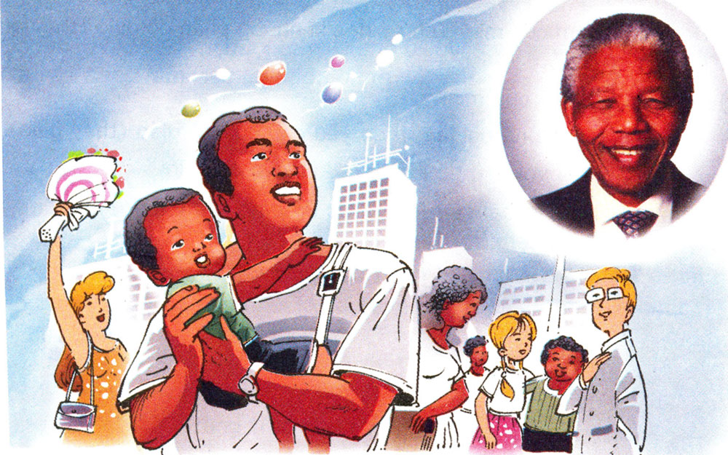
Tập đọc
Kiểm tra bài cũ
Bức tranh minh hoạ cho câu chuyện gì ?
2. Bức tranh minh hoạ cho sự việc gì ?
Em hãy đọc đoạn văn diễn tả sự việc này?

Slide 2
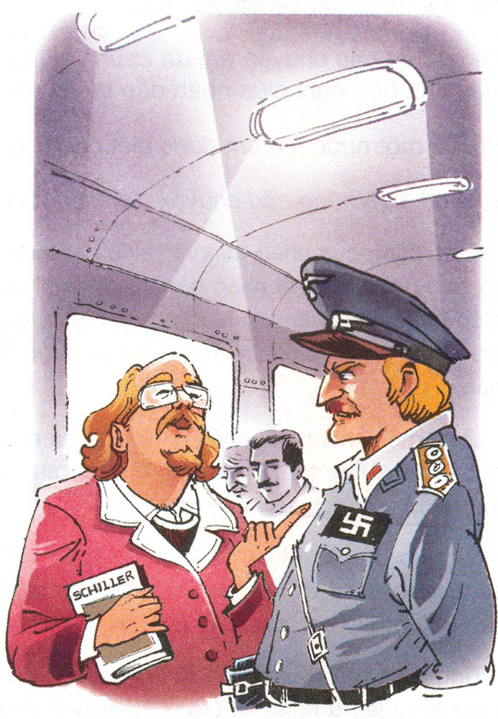
Tập đọc
Tác phẩm của Si-le và tên phát xít.

Slide 3
Trong thời gian nước Pháp bị phát xít Đức chiếm đóng, một lần có tên sĩ quan cao cấp của bọn phát xít lên một chuyến tàu ở Pa - ri, thủ đô nước Pháp. Hắn bước vào toa tàu, giơ thẳng tay và hô to: “ Hít-le muôn năm !” Một người cao tuổi ngồi bên cửa sổ, tay cầm cuốn sách, ngẩng đầu, lạnh lùng đáp bằng tiếng Pháp: “ Chào ngài”.
Tên sĩ quan lừ mắt nhìn ông già người Pháp. Bỗng hắn nhìn vào cuốn sách ông cụ đang đọc và thấy đó là một tác phẩm của Si-le viết bằng tiếng Đức. Bực mình vì ông cụ biết tiếng Đức nhưng không thèm chào bằng tiếng Đức, hắn liền hỏi:
- Lão thích nhà văn Đức hơn lời chào của người Đức chăng?
- Sao ngài lại nói thế? Si-le là một nhà văn quốc tế chứ! - Ông điềm đạm trả lời.
Nhận thấy vẻ ngạc nhiên của tên sĩ quan, ông già nói tiếp:
- Ngài thử xem Si-le đã dành những tác phẩm của mình cho ai nào? Nhà văn đã viết Vim-hen Ten cho người Thuỵ Sĩ, Nàng dâu ở Mét-xi-na cho người I-ta-li-a, Cô gái Oóc-lê-ăng cho người Pháp,...
Càng nghe nói, tên sĩ quan phát xít càng ngây mặt ra. Cuối cùng, hắn hỏi:
- Chẳng lẽ Si-le không viết gì cho chúng tôi hay sao?
Ông già mỉm cuời trả lời:
- Có chứ. Si-le đã dành cho các ngài vở Những tên cướp!

Slide 4
Luyện đọc
1. Ngài thử xem Si-le đã dành những tác phẩm của mình cho ai nào?
2. Nhà văn đã viết Vin- hem Ten cho người Thuỵ Sĩ, Nàng dâu ở Mét-xi-na cho người I-ta-li-a, Cô gái Oóc-lê-ăng cho người Pháp,...
Trong thời gian nước Pháp bị phát xít Đức chiếm đóng, một lần có tên sĩ quan cao cấp của bọn phát xít / lên một chuyến tàu ở Pa - ri, thủ đô nước Pháp. Hắn bước vào toa tàu, giơ thẳng tay và hô to: “ Hít-le muôn năm !” Một người cao tuổi ngồi bên cửa sổ, tay cầm cuốn sách, ngẩng đầu, lạnh lùng đáp bằng tiếng Pháp: “ Chào ngài”.
Tên sĩ quan lừ mắt nhìn ông già người Pháp. Bỗng / hắn nhìn vào cuốn sách ông cụ đang đọc / và thấy đó là một tác phẩm của Si-le viết bằng tiếng Đức. Bực mình vì ông cụ biết tiếng Đức nhưng không thèm chào bằng tiếng Đức, hắn liền hỏi:
- Lão thích nhà văn Đức hơn lời chào của người Đức chăng?
- Sao ngài lại nói thế? Si-le là một nhà văn quốc tế chứ! - Ông điềm đạm trả lời.
Si-le, Hít-le, Pa-ri, Vin-hem Ten, Mét-xi-na,
Oóc-lê-ăng, lạnh lùng, lừ mắt.

Slide 5
Tập đọc
Tác phẩm của Si-le và tên phát xít
Tìm hiểu bài
Câu chuyện xảy ra ở đâu, bao giờ ?
Vì sao ông cụ lại đánh giá như vậy?
Tên sĩ quan nói gì khi gặp những người trên tàu?
Vì sao tên sĩ quan Đức có thái độ bực tức với ông cụ già người Pháp?
Ông cụ có ghét tiếng Đức không? Ông cụ có ghét người Đức không? Vì sao?
Nhà văn Đức Si-le được ông cụ người Pháp đánh giá thế nào ?
Lời đáp của ông cụ ở cuối truyện ngụ ý gì?
A. Các người là kẻ cướp.
B. Các người không xứng đánh với Si-le.
C. Si-le xem các người là kẻ cướp.
D. Cả A, B, C đều đúng.
Chuyện xảy ra trên một chuyến tàu ở Pa-ri, thủ đô nước Pháp, trong thời gian Pháp bị phát xít Đức chiếm đóng.
Tên sĩ quan bước vào toa tàu giơ thẳng tay và hô to: “ Hít-le muôn năm!”
Vì ông giải thích rằng Si-le đã dành tác phẩm của mình cho người dân thuộc nhiều đất nước khác nhau trên thế giới.
Vì ông cụ trả lời hắn một cách lạnh lùng và ông cụ biết tiếng Đức thành thạo mà chào lại hắn bằng tiếng Pháp.
Ông cụ đánh giá Si-le là nhà văn quốc tế.
Ông cụ tỏ thái độ đề cao tài năng và tâm huyết của nhà văn Si-le, từ đó ngầm bộc lộ thái độ yêu ghét rạch ròi của mình: yêu những người Đức tài năng nhân hậu, ghét những tên phát xít Đức độc ác.
D

Slide 6
Tập đọc
Tác phẩm của Si-le và tên phát xít
Nội dung:
Ca ngợi cụ già người Pháp thông minh, biết phân biệt người Đức với bọn phát xít Đức và dạy cho tên sĩ quan phát xít hống hách một bài học nhẹ nhàng mà sâu cay.

Slide 7
Tập đọc
Tác phẩm của Si-le và tên phát xít
Em hãy nối giọng đọc của từng nhân vật cho phù hợp:
Cụ già:
Tên sĩ quan:
Người dẫn
truyện:
Giọng mỉa mai khi hỏi câu đầu, ngây ngô khi hỏi câu cuối.
Giọng kể thong thả, nhẹ nhàng.
Giọng điềm đạm khi giải thích, hả hê khi nói câu cuối.

Slide 8
Tập đọc
Tác phẩm của Si-le và tên phát xít
Nhận thấy vẻ ngạc nhiên của tên sĩ quan, ông già nói tiếp:
-Ngài thử xem Si-le đã dành những tác phẩm của mình cho ai nào? Nhà văn đã viết Vim-hen Ten cho người Thuỵ Sĩ, Nàng dâu ở Mét-xi-na cho người I-ta-li-a, Cô gái Oóc-lê-ăng cho người Pháp,...
Càng nghe nói, tên sĩ quan phát xít càng ngây mặt ra. Cuối cùng, hắn hỏi:
- Chẳng lẽ Si-le không viết gì cho chúng tôi hay sao?
Ông già mỉm cuời trả lời:
- Có chứ. Si-le đã dành cho các ngài vở Những tên cướp!

